Slide 1
Bonjour
mardi, le vingt et un novembre.

Slide 2
Travail de cloche
Write a sentence which uses the word “la dinde”
la dinde = turkey

Slide 3
Bonjour
mardi, le vingt et un novembre.
le chemin qui arrive
un moment de culture francophone
la nourriture de la fête de l’action de grâce

Slide 4
Pourquoi tombons-nous?
Nous tombons pour apprendre comment se lever.

Slide 5
Sommes-nous prêts?
Nous sommes prêts!

Slide 6
Unit 4 Exam: Friday, December 8
Final Exam (cumulative) : Wednesday, December 13, 12:10 – 1:50 PM

Slide 7
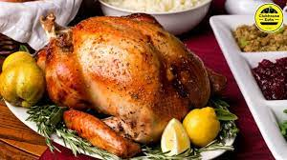
Turkey (la dinde) is not popular in France.

Slide 8
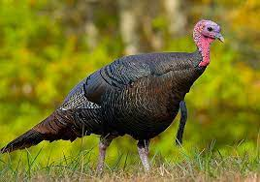
Le dindon
la dinde

Slide 9
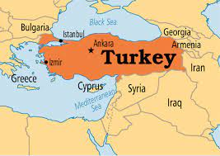
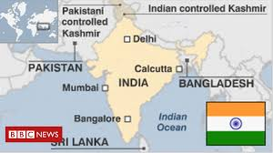
Despite the fact that the turkey is native only to North America, both the English speaking and French speaking worlds has named it for countries in Asia
La Turquie
L’Inde

Slide 10
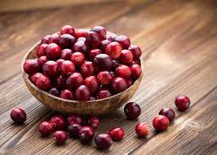
les canneberges

Slide 11
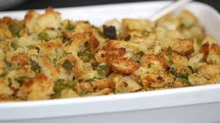
la farce

Slide 12
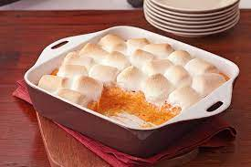
les patates douces aux guimauves

Slide 13
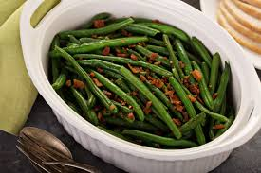
les haricots verts

Slide 14
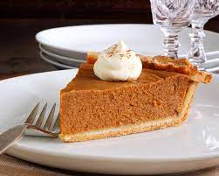
la tarte à la citrouille

Slide 15
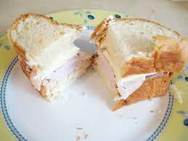
un sandwich à la dinde avec beaucoup de mayonnaise

Slide 16
Food items which are often associated with Thanksgiving dinner.

Slide 17
In class assignment for Tuesday, November 21.
X should be thankful = X doit être reconnaisant(e).
For each of the character shown on the left of page 156, write a sentence in French which tells why that character should be thankful.

Slide 18
No written homework due for Monday, November 27.
Enjoy your time off and return refreshed and rested.

Slide 19
Billet de sortie
Quelle est la meilleure nourriture que vous mangez à diner à la fête de l’action de grâce?

